Slide 1
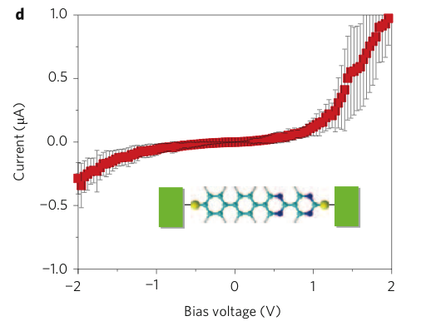
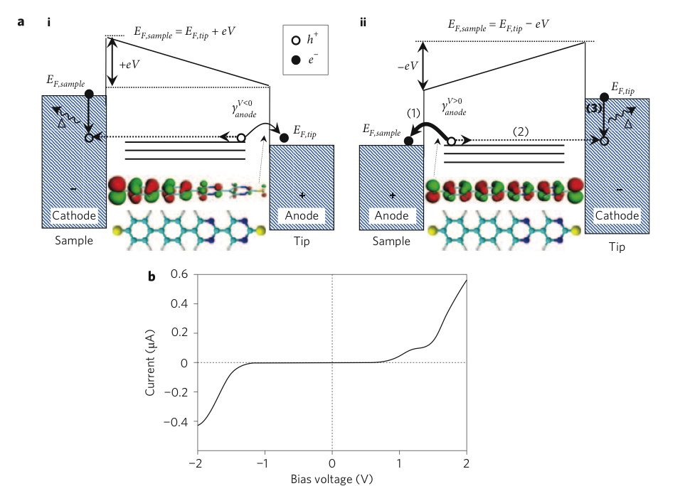
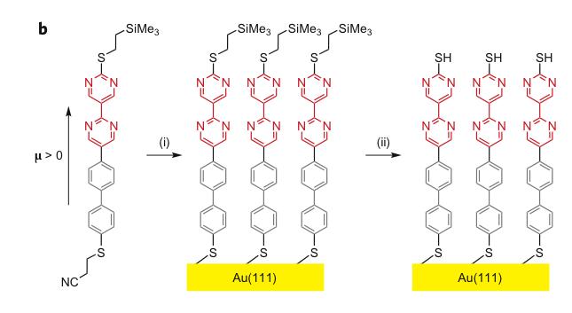
Nature Chemistry, 1, 635, 2009.
保護基を利用して分子配向を揃えた

Slide 2
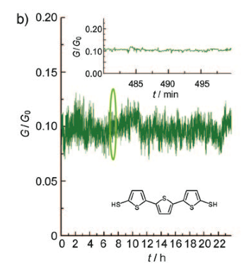
Angew. Chem. 48, 1, 2009.
1 week 安定
横軸単位：hour

Slide 3
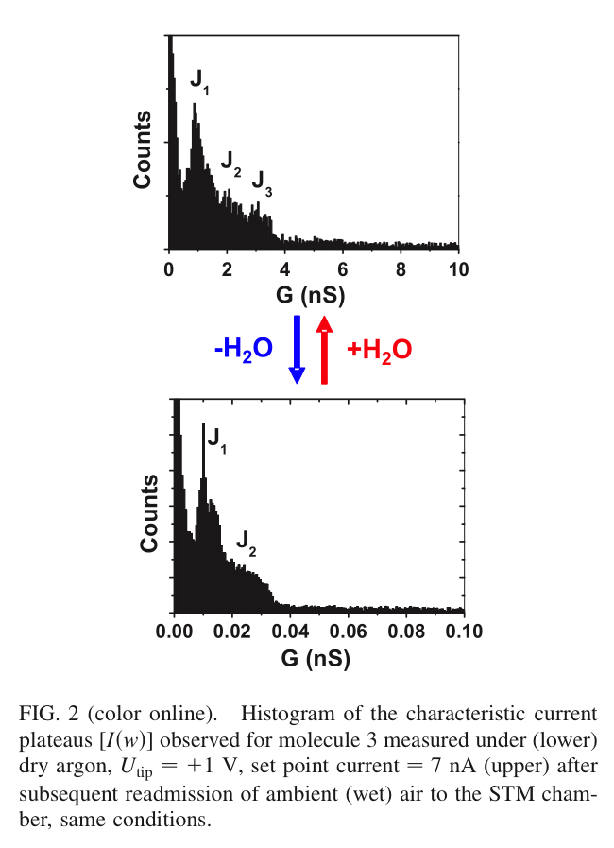
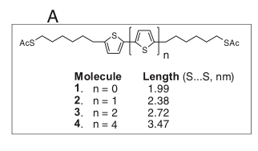
PRL, 102, 086801, 2009.
水が配位するとコンダクタンス１０倍

Slide 4
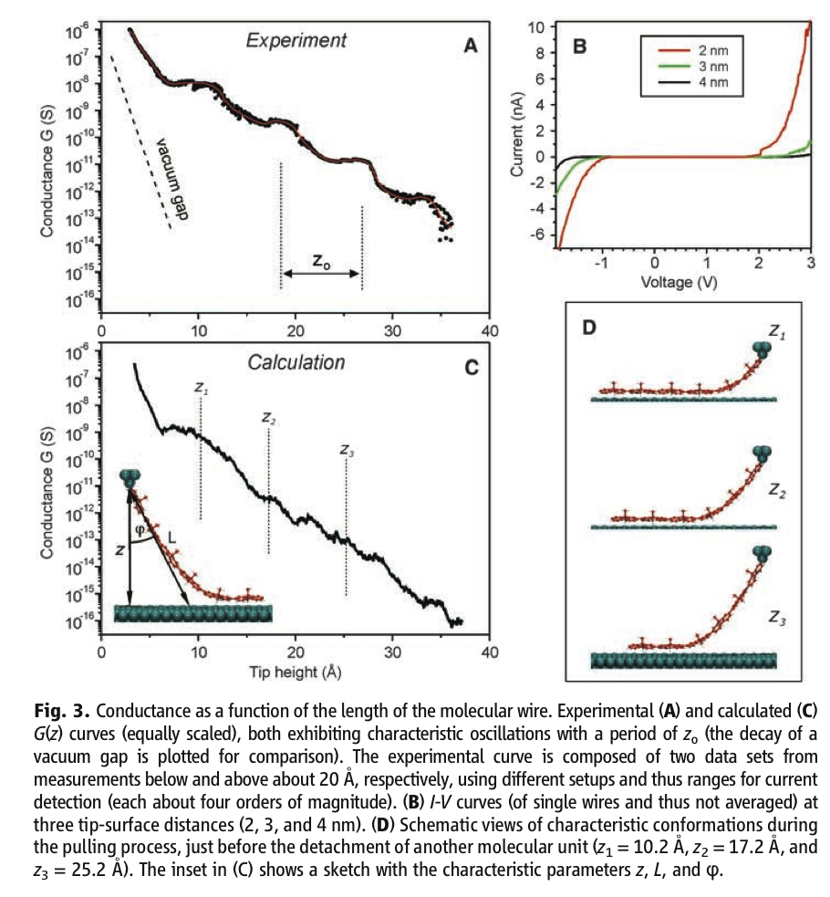
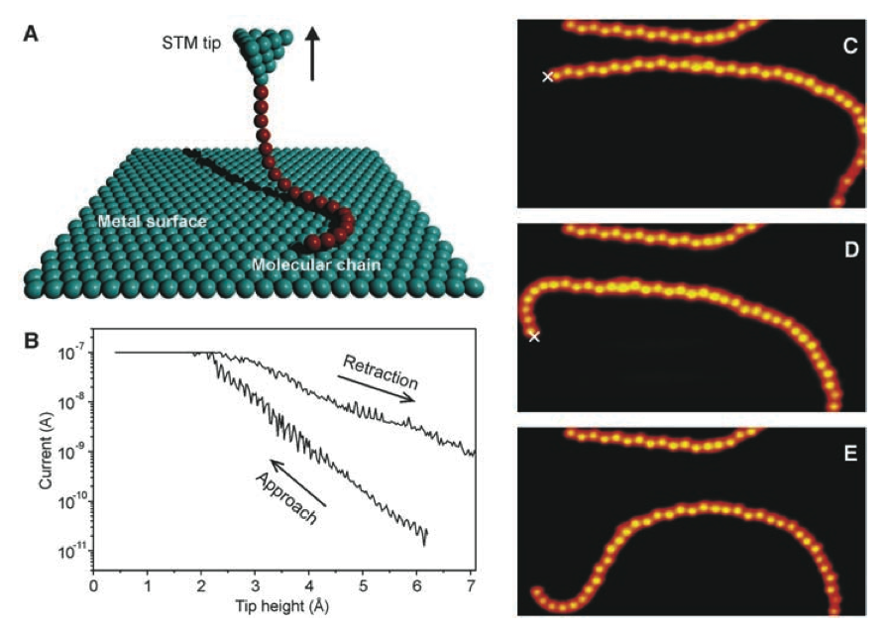
Science, 323, 1193, 2009.

Slide 5
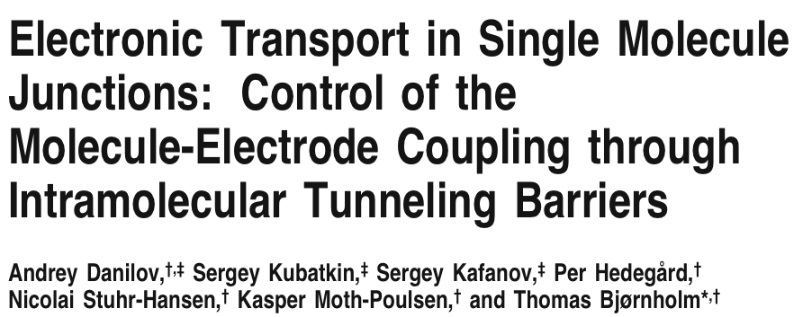
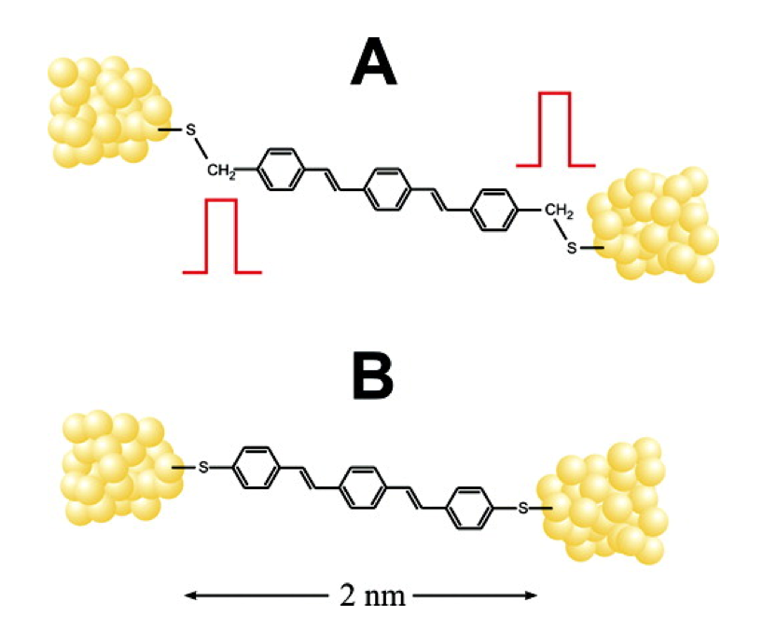
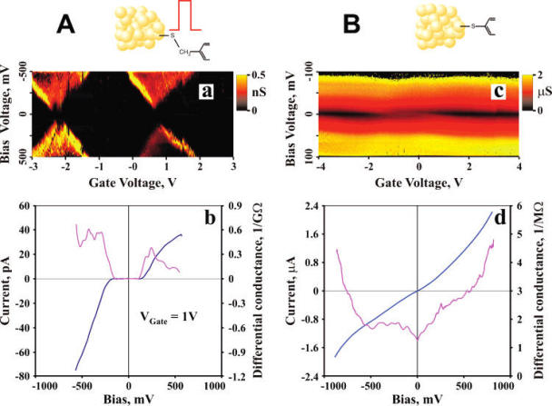
Nano Lett. 8, 1, 2008.

Slide 6
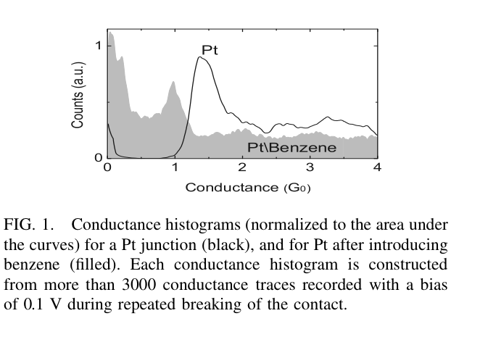
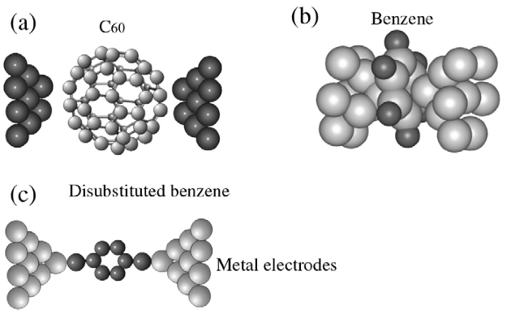
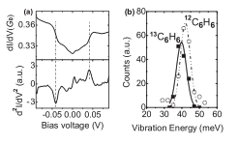
PRL, 101, 04681,2008.
アンカーを使わずに直接分子を挟む
ベンゼンで ~1G₀

Slide 7
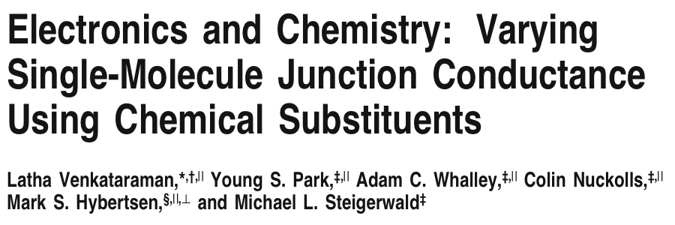
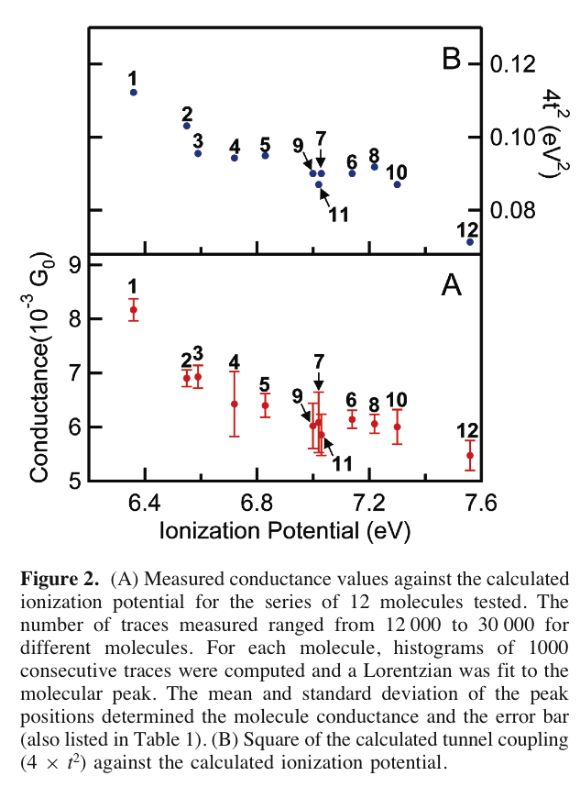
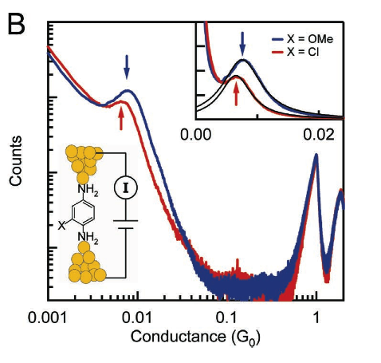
Nano Lett., 7, 502, 2007.

Slide 8
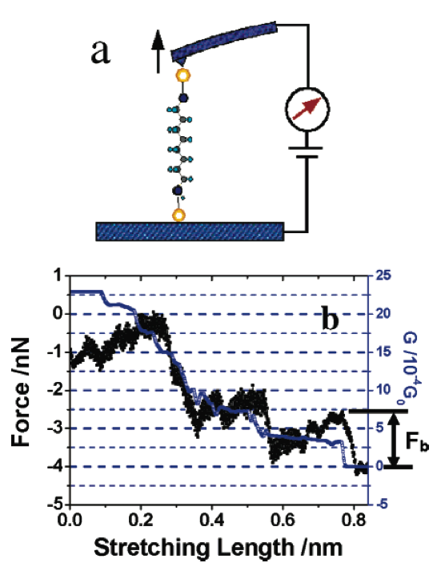
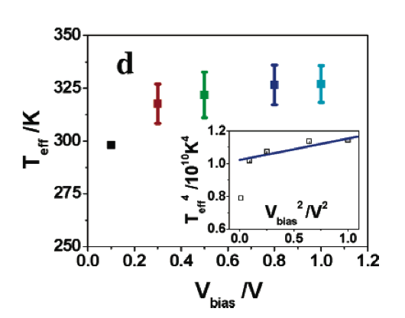
Nano Lett. 6, 1240, 2006.
AFMで力測定をしながら計測

Slide 9
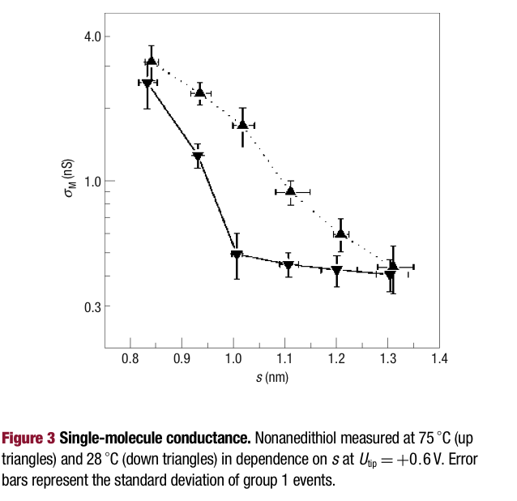
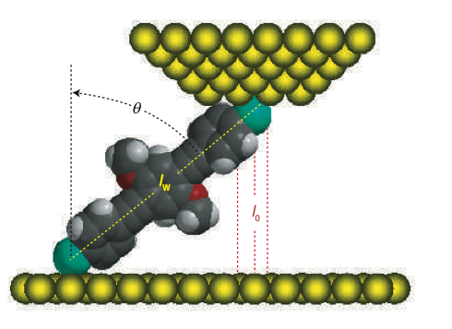
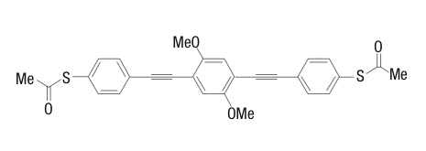
結合角依存性
Nature Materials, 5, 995, 2006.

Slide 10
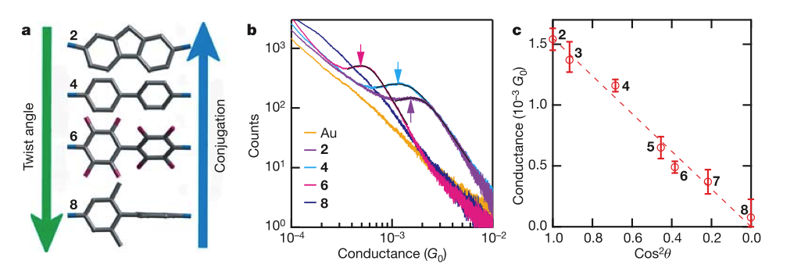
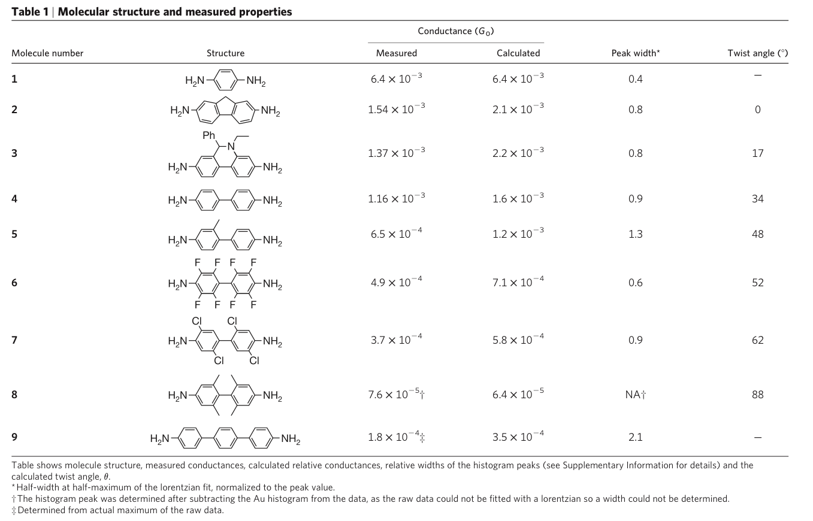
Nature, 442, 904, 2006.
ねじれ角依存性

Slide 11
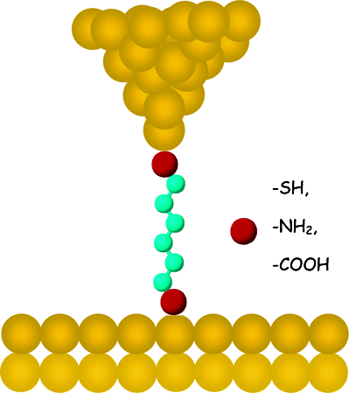
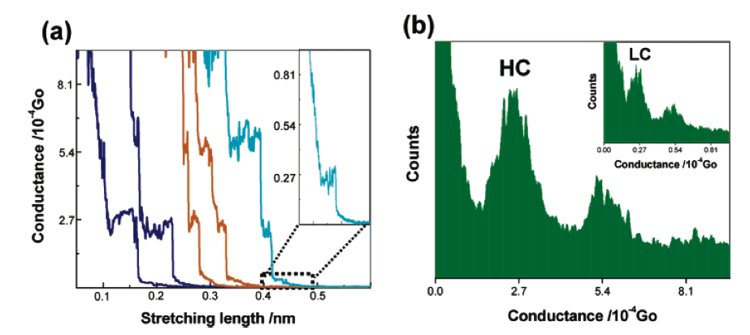
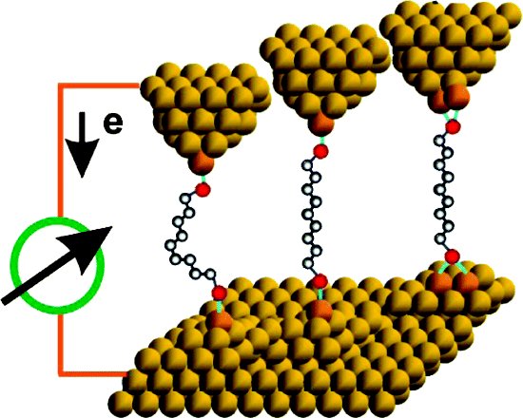
JACS, 128, 15874, 2006.
Hi and Lo conductance states
Hi
Contact conductance: Au-S > Au-NH2 > Au-COOH
Lo
(人によってはさらに小さい値の三種類があると言っている）
Li et al, J. Am. Chem. Soc., 2008, 130 (1), pp 318–326

Slide 12
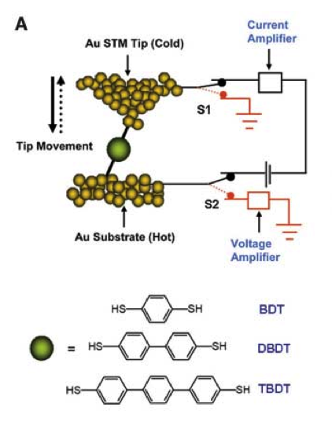
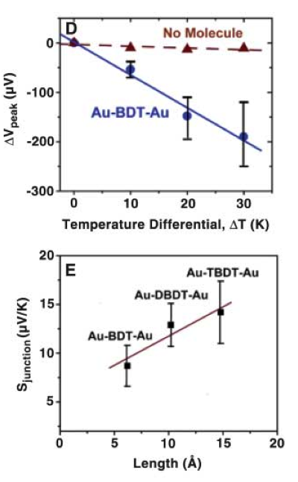
Science, 315, 1568, 2007.
熱起電力
ゼーベック係数

Slide 13
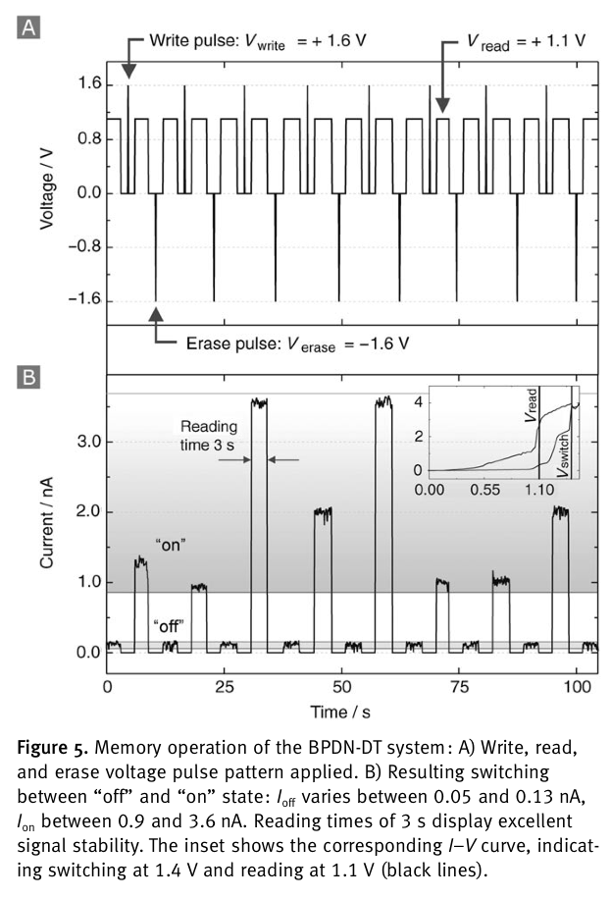
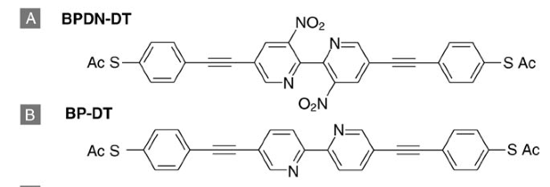
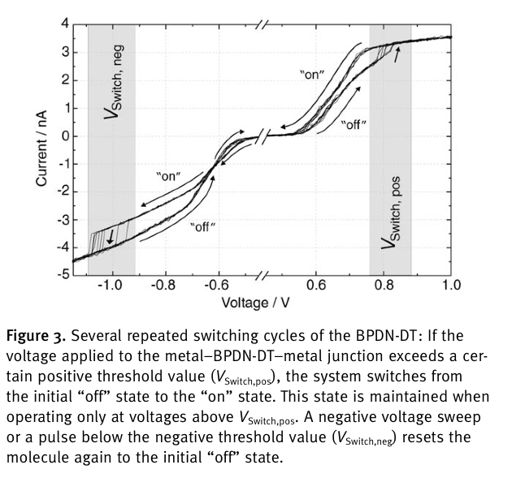
small, 2, 973, 2006.
Aはスイッチ挙動を起こし、Bは起こさない。

Slide 14
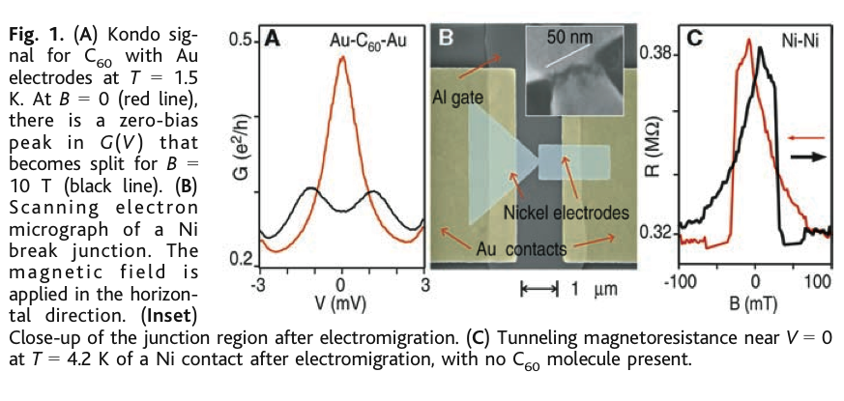
Science, 306, 86, 2004.
エレクトロマイグレーション

Slide 15
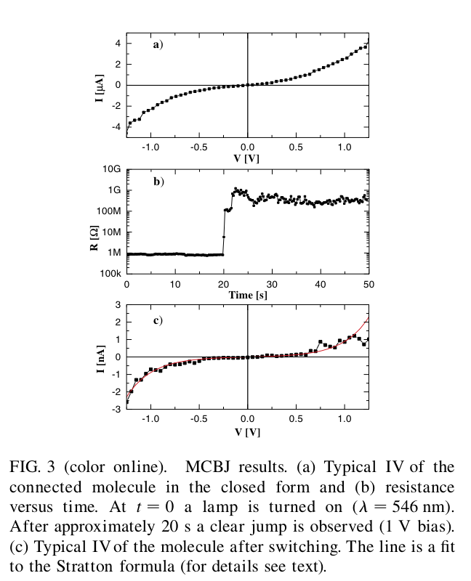
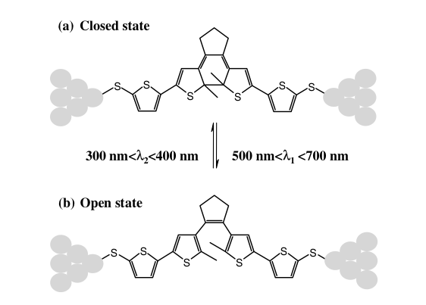
PRL, 91, 207402, 2003.
一方通行
Nanotechnology, 16, 695, 2005（別グループ）で可逆スイッチが報告

Slide 16
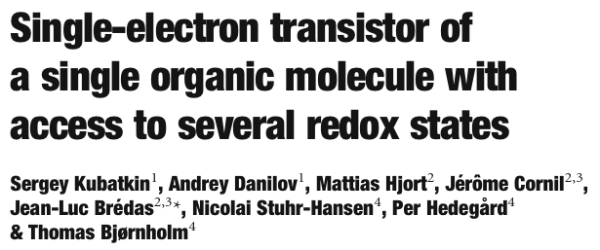
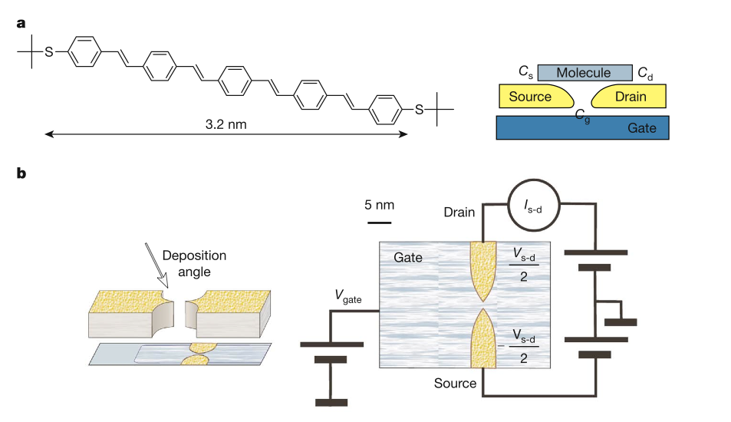
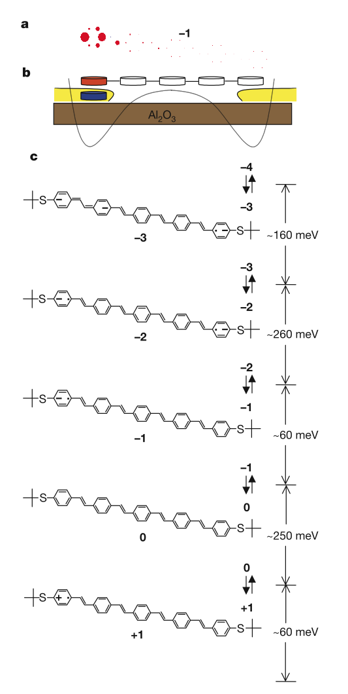
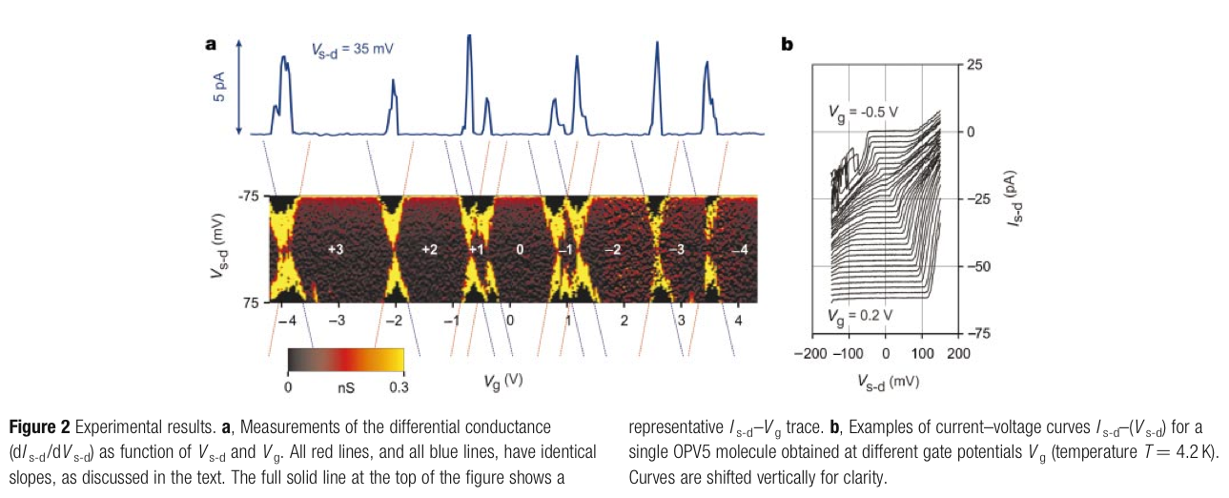
Nature, 425, 698, 2003.
斜め蒸着

